Slide 1
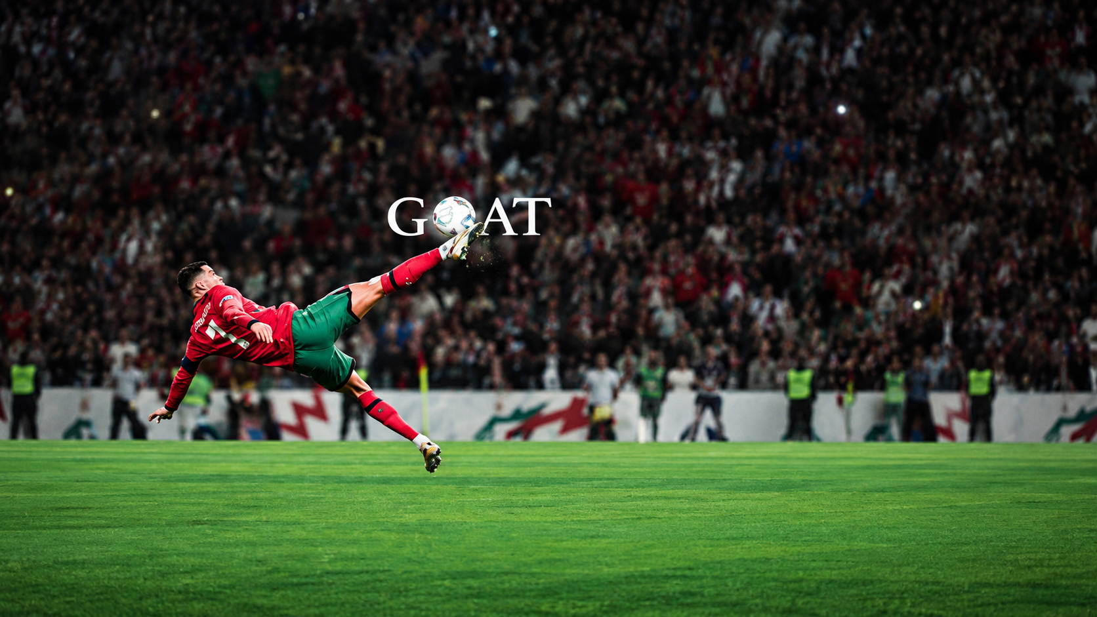
Cristiano Ronaldo:
¿El verdadero
?

